Slide 1
Français

Slide 2
La terminaison des verbes en -ent

Slide 3
La terminaison des verbes en -ent
Les chats jouent.
Les lions rugissent.

Slide 4
La terminaison des verbes en -ent
Les chats jouent.
Les lions rugissent.

Slide 5
La terminaison des verbes en -ent
Ils chantent.
Elles marchent.

Slide 6
La terminaison des verbes en -ent
Ils chantent. Il chante.
Elles marchent. Elle marche.

Slide 7
La terminaison des verbes en -ent
Ils chantent. Il chante.
Elles marchent. Elle marche.

Slide 8
La terminaison des verbes en -ent
Ils Amélie et son frère
Elles Amélie et sa sœur

Slide 9
Amélie a une sœur. Elles aiment bien jouer au ballon ensemble.
Elle a aussi un frère, souvent,
ils chantent des chansons.

Slide 10
Écoute ce texte et remplace Amélie par Amélie et sa sœur :
Amélie joue dans le jardin.
Amélie et sa sœur jouent dans le jardin.

Slide 11
Toute seule, Amélie danse, chante et joue toute la journée !
Avec sa sœur ?

Slide 12
Toute seule, Amélie danse, chante et joue toute la journée !
Avec sa sœur, elles dansent, chantent et jouent toute la journée !

Slide 13
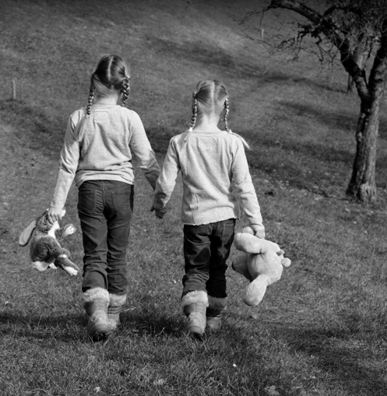
La terminaison des verbes en -ent
Trouve la phrase qui correspond à l’image :
Elles marchent. Elle marche.
Ils marchent.
Il marche.

Slide 14
La terminaison des verbes en -ent
Trouve la phrase qui correspond à l’image :
Elles marchent. Elle marche.
Ils marchent.
Il marche.

Slide 15
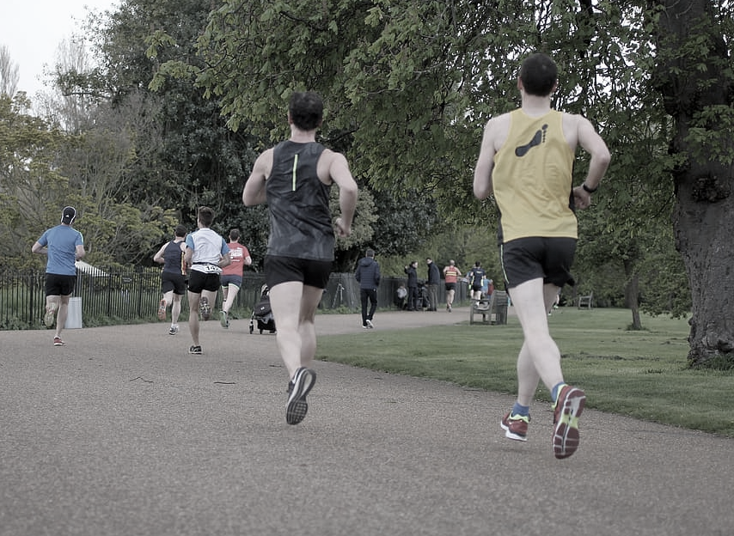
La terminaison des verbes en -ent
Trouve la phrase qui correspond à l’image :
Il court.
Elle court.
Ils courent.
Elles courent.

Slide 16
La terminaison des verbes en -ent
Trouve la phrase qui correspond à l’image :
Il court.
Elle court.
Ils courent.
Elles courent.

Slide 17
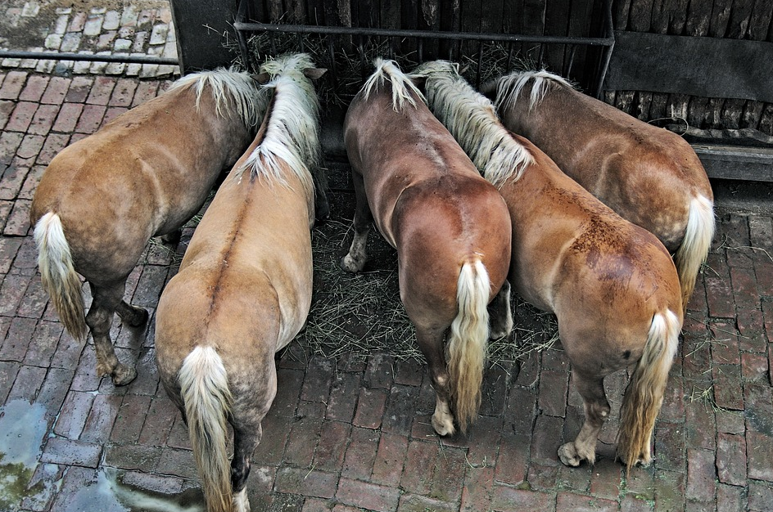
La terminaison des verbes en -ent
Trouve la phrase qui correspond à l’image :
Il mange. Elle mange.
Ils mangent. Elles mangent.

Slide 18
La terminaison des verbes en -ent
Trouve la phrase qui correspond à l’image :
Il mange. Elle mange.
Ils mangent. Elles mangent.

Slide 19
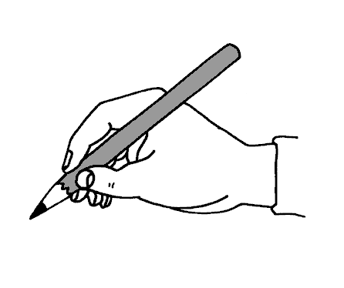
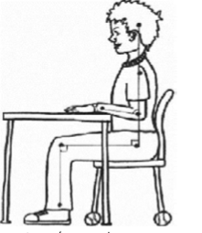
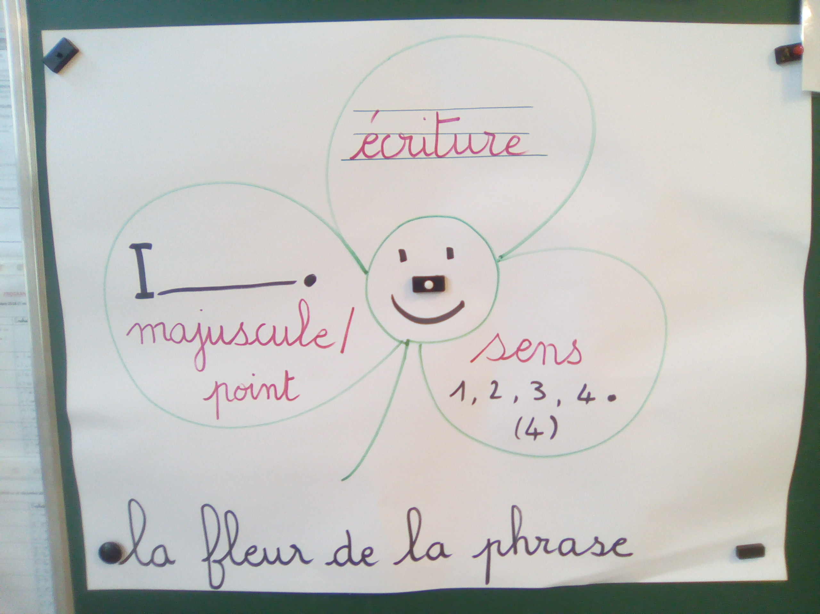
La terminaison des verbes en -ent

Slide 20
D’autres terminaisons en -ent
Il est lent.
Il marche lentement.
C’est une jument.

Slide 21
D’autres terminaisons en -ent
Il est lent.
Il marche lentement.
C’est une jument.
innocent
imprudent
rapidement
doucement
le ciment
l’argent

Slide 22
Les mots en -ent
aboyer
un aboiement
miauler
un miaulement

Slide 23
Les mots en -ent
doux
doucement
joli
joliment

Slide 24
Vincent et Clément sentent la faim venir. Ils cuisinent souvent ensemble.
Ils préparent les ingrédients :
quatre cents grammes de farine de froment ;
trente centilitres de lait ;
six œufs ;
quarante grammes de beurre.
« Faut-il des condiments ? », demande Vincent.
« Seulement une pincée de sel. », répond Clément.
Ils se lancent gaiement dans la préparation de la pâte à gaufres et mélangent lentement les aliments.
Quand soudain, c’est l’accident. Les œufs tombent et s’écrasent au sol.
Les deux garnements pleurent, ils n’ont plus rien à se mettre sous la dent. Heureusement leurs parents viennent à leur rescousse.

Slide 25
Vincent – Clément – un ingrédient – un condiment
un aliment – cent – le froment – un accident
un garnement – une dent – un parent

Slide 26
finalement – souvent – lentement
seulement – gaiement – heureusement

Slide 27
ils sentent – ils cuisinent – ils préparent
ils se lancent – ils mélangent – ils pleurent
Les œufs tombent et s’écrasent
Les parents viennent

Slide 28
et – la – ils – six – cent – les – une – de – plus – rien – sous – leur – quand

Slide 29
1 2 3 4 5 6 7 8 9 10 11 12 13
et – la – ils – six – cent – les – une – de – plus – rien – sous – leur – quand

Slide 30
Vincent et Clément sentent la faim venir. Ils cuisinent souvent ensemble. Ils préparent les ingrédients :
quatre cents grammes de farine de froment ;
trente centilitres de lait ;
six œufs ;
quarante grammes de beurre.
« Faut-il des condiments ? » demande Vincent.
« Seulement une pincée de sel. » répond Clément.
Ils se lancent gaiement dans la préparation de la pâte à gaufres et mélangent lentement les aliments. Quand soudain, c’est l’accident.
Les œufs tombent et s’écrasent au sol.
Les deux garnements pleurent, ils n’ont plus rien à se mettre sous la dent. Heureusement leurs parents viennent à leur rescousse.

